Slide 1






打造資訊顧問第一品牌

Slide 2
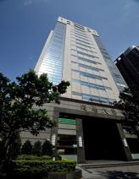
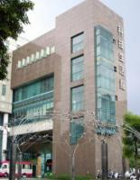

公司規模&服務據點
  公司設立：1997年
  台灣最大資訊顧問公司員工+聘雇140人
台北
捷運大安站
新竹園區
高雄
捷運大巨蛋站

Slide 3
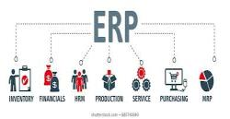


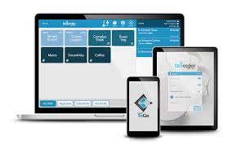

主要業務
大型管理系統導入
軟體系統設計開發
企業資訊策略諮詢
行動資訊程式設計
雲端建置規劃布建

Slide 4
殊榮與認證
經濟部工業局 IT2, IT3, MA3顧問認證
中華消費協會「國家品牌獎」
中華民國「傑出企業領導人金峰獎」
美商甲骨文「亞洲地區整體表現獎」、「亞太最佳夥伴獎」
IBM「台灣事業夥伴量販產品銷售之星」
HP「菁英夥伴獎」
經濟部工業局「旗艦計畫」主艦
  TOP5000企業排名電腦軟體服務業績效前10名

Slide 5
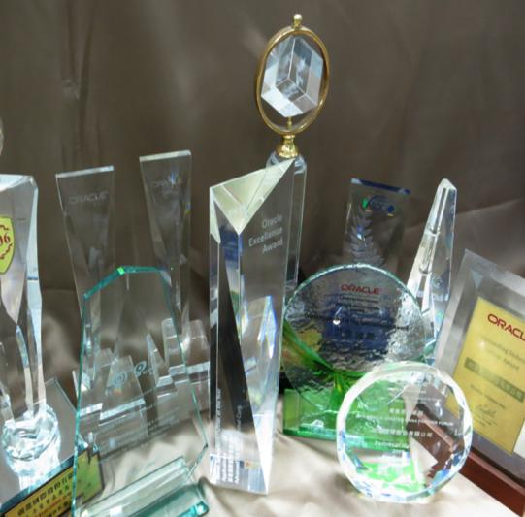
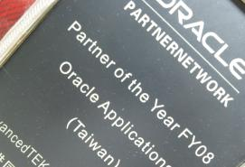
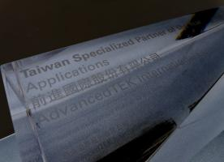
AIC優越二十年

Slide 6


Slide 7





















































300+ 台灣、大陸大型上市櫃企業客戶

Slide 8

資訊管理專業發展選項
公職
企業
RD/IT/MIS
未來
甲方
乙方
創業
升學
國內
國外
補習班
專案
維護
駐廠
SOHO
Start Ups

Slide 9
資訊管理專業發展選項
選項 | Pro | Con
甲方 | 平穩 薪資空間小 | 廣度缺乏 發展空間少
乙方 | 快速成長 機會多 | 動盪 薪資彈性大
升學 | 差異性 | 時間 費用
創業 | 歷練 | 壓力大

Slide 10
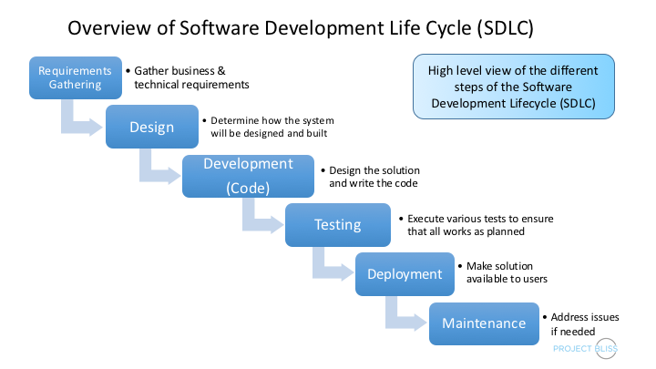
資訊工作職能
銷售工程師/Pre-Sale
專案經理/PM
部門主管/MANAGER
系統
分析師
SA
系統
設計師
SD
軟體
工程師
SE, PG
資料庫
管理師DBA
開發管理
專案管理
基礎建置_____
政策管理_________

Slide 11
學習路徑
資料庫程式設計
虛擬機架設
程式設計與開發
專案學習
版本控制

Slide 12

WHY AIC
專責指導學習：最新、最紮實、最快速
全方位學習：IT領域各種職務
兼顧技術及管理：專案管理、開發管理
參與開發專案：真實加入團隊運作實戰經驗
成為幸福企業的一份子

Slide 13
幸福企業
獎金
年終獎金
休假
一年五天全薪病假
三年以上資深員工特優假
其他
員工旅遊
部門聚餐
三節禮金
祝賀/慰問金
補助
員工團體保險
電腦/行動電話補助
調假不補班
當月生日假
年中/終尾牙
健康檢查
推薦獎勵金

Slide 14
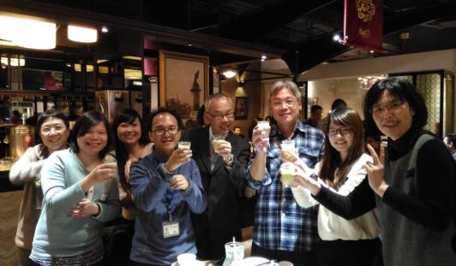
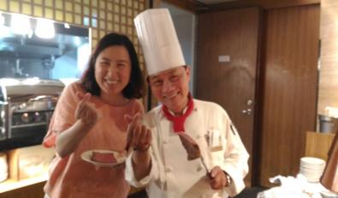
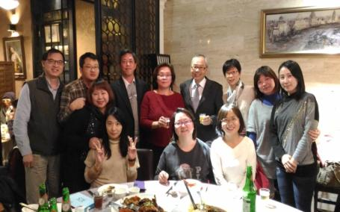
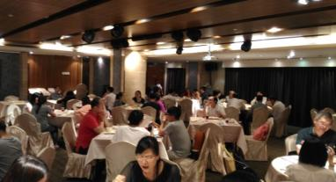
年終尾牙

Slide 15
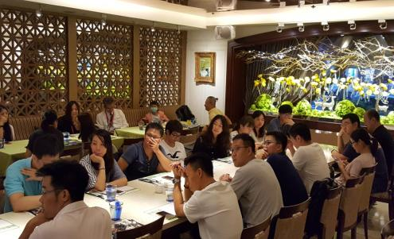
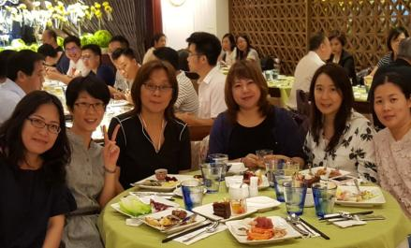
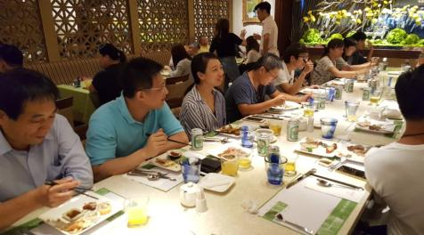
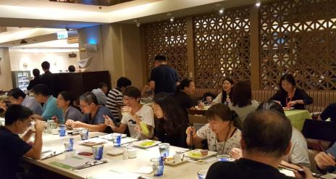
員工聚餐

Slide 16
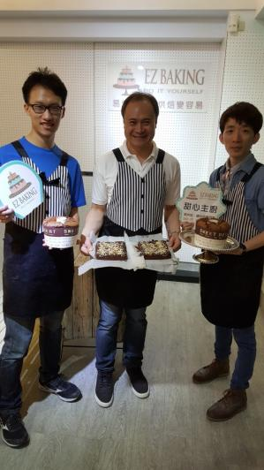
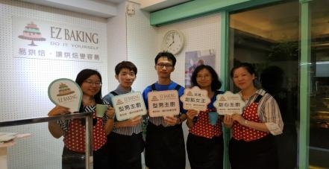
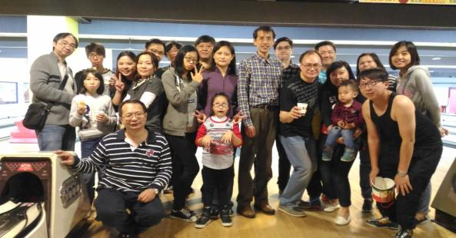
福委活動

Slide 17
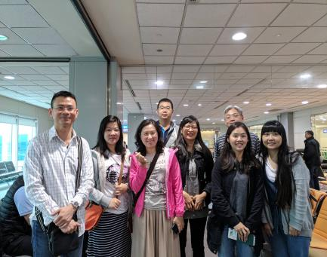
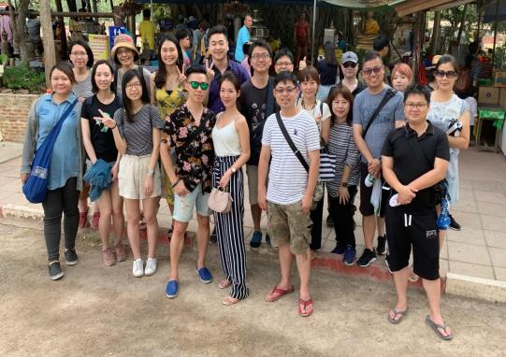
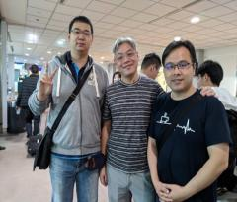
國外旅遊

Slide 18


Work Life Balance 幸福企業

